Slide 1
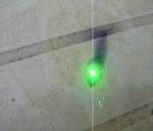
Interakce laseru s materiálem a laserové čištění

Slide 2
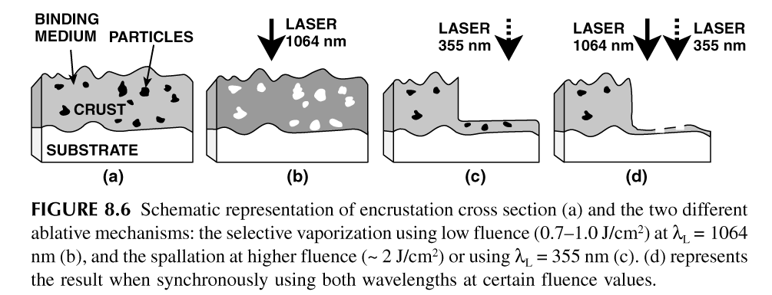
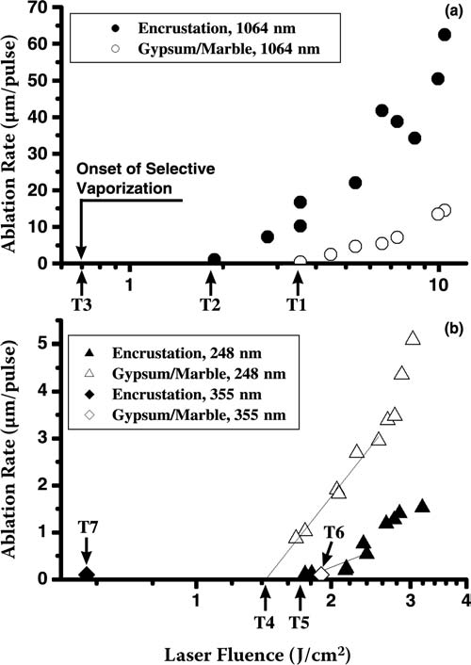
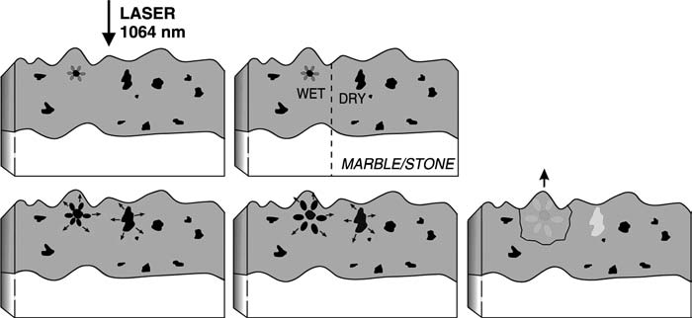

Slide 3
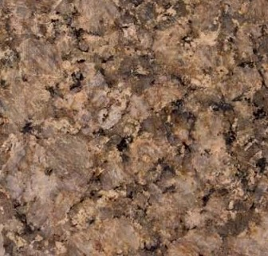
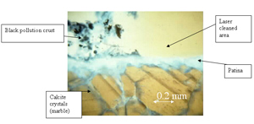
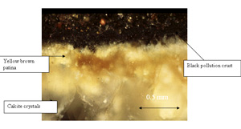
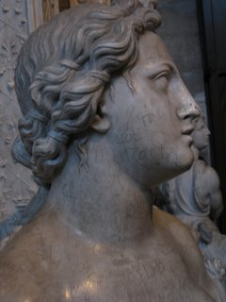
Kámen

Slide 4
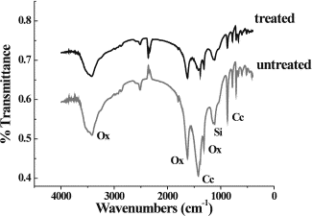
FTIR spektra patiny na mramoru před a po působení Nd:YAG laseru at 2.5 J/cm²; Ox: oxalates; Cc: calcite; Si: silicates.

Slide 5
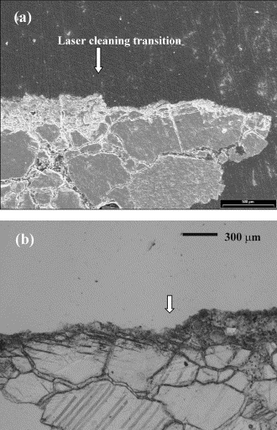
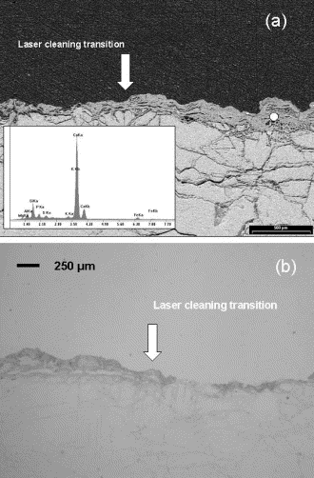
Tenký řez dendritické krusty na Pentelickém mramoru ozářeném Nd:YAG laser at 2.5 J/cm². Obraz v SEM (53X BS) (a) a polarizačním mikroskopu (b). Šipka indikuje rozhraní mezi ozářenou a neozářenou oblastí vzorku.
Tenký řez patiny na Pentelickém mramoru ozářeném Nd:YAG laser at 2.5 J/cm². Obraz v SEM (53X BS) (a) a polarizačním mikroskopu (b). Šipka indikuje rozhraní mezi ozářenou a neozářenou oblastí vzorku. Analýza plochy metodou SEM–EDX je v rámečku.

Slide 6
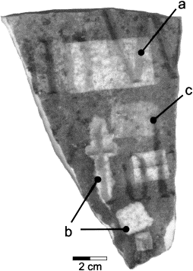
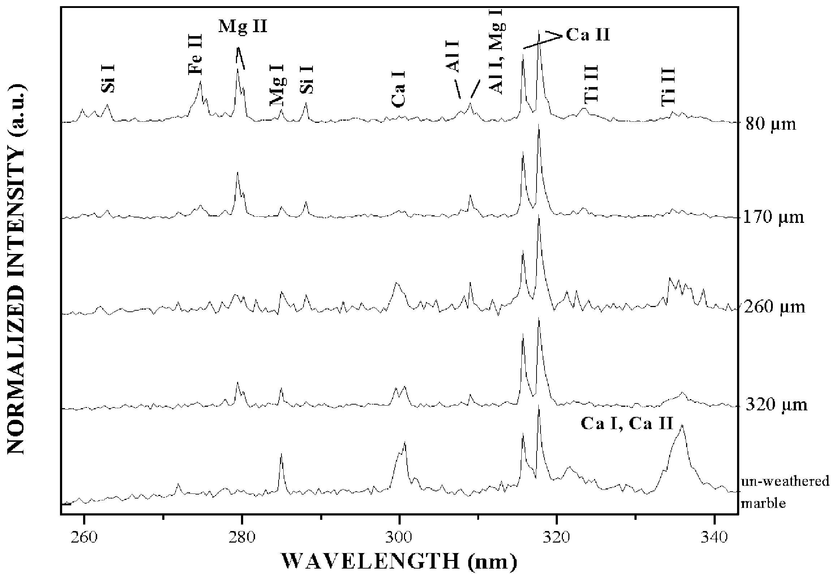
Výsledky čištění biogenně inkrustovaného mramoru. (a) λ=355 nm, H=0.48 J/cm², n=10 and a spot overlap of δ≈50%; (b) λ=5324 nm, H=1.07 J/cm², n=10 and δ≈50% and (c) λ=1064 nm, H=1.45 J/cm², n=10 and δ≈50%.
LIBS spektra ablatovaného materiálu z dendritické krusty v různé hloubce na Pentelickém mramoru, normalizovaná na intenzitu čáry Ca II 317.93 nm.

Slide 7
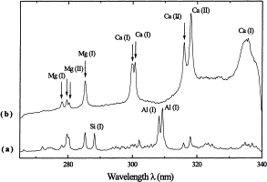
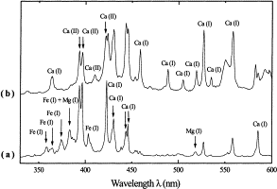
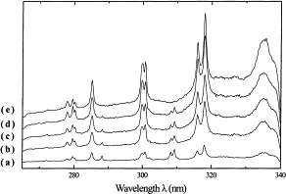
LIBS spectra of the biogenické inkrustace mramoru ve spektrání oblasti 265–340 nm. (a) Puls 2 biogenní krusty; (b) puls 2 povrchu mramoru bez povrchové vrstvy.
LIBS spectra of the biogenické inkrustace mramoru ve spektrání oblasti 325–600 nm.(a) Puls 2 biogenní krusty; (b) puls 2 povrchu mramoru bez povrchové vrstvy.
Kumulativní LIBS spektra během odstraňování biogenní inkrustace na mramoru: (a) 3. puls; (b) 5. puls; (c) 7. puls; (d) 9. puls (e) čistý povrch.

Slide 8
Keramika a terrakota

Slide 9
Thin cross section showing terracotta profile before (left) and after (right) Michelangelo irradiation at 1.5 J cm−2 (bar = 100 μm)
Terracotta surface before (left) and after (right) SYL 201 at 3 J cm−2. Vitrifying phenomena are evident

Slide 10
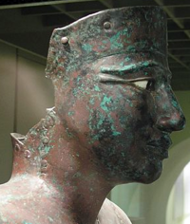
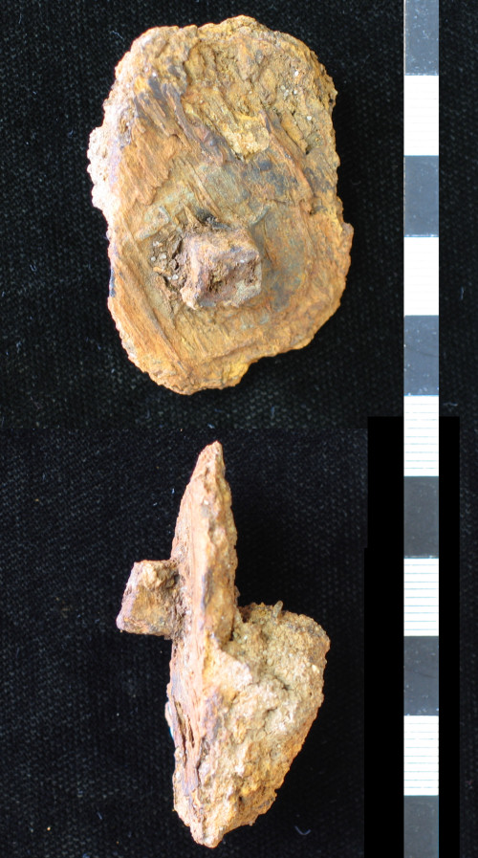
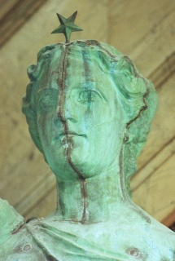
Kovy

Slide 11
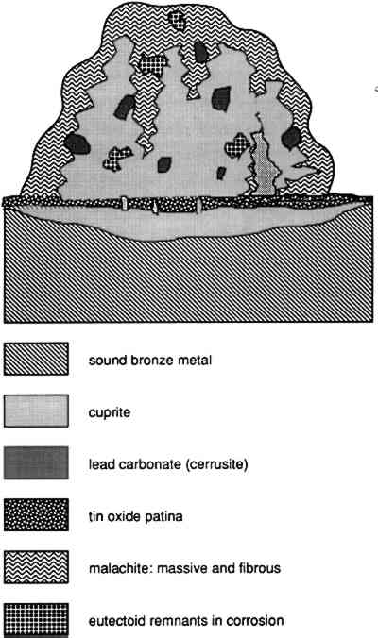
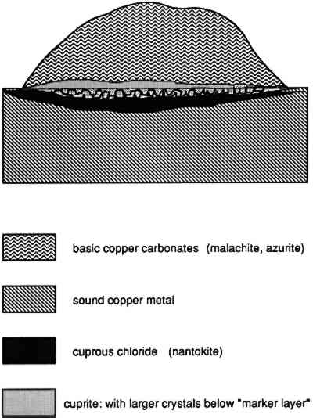
Měď a bronz
Koroze mědi
Koroze bronzu

Slide 12
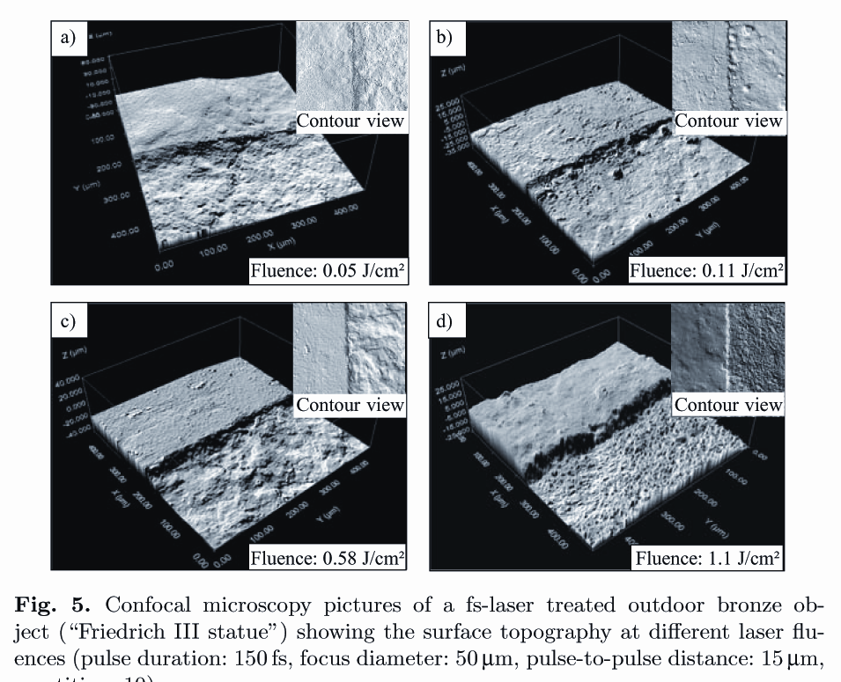

Slide 13
Fotografie bronzové sochy (Arian de Vries, 1648)

Slide 14
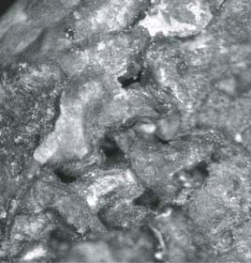
Stříbro
Depot mincí Viléma Dobyvatele (Abergavenny)
(left) Microphotograph (×13) of the woven fabric preserved within the iron incrustations, possibly the remains of a bag or purse and (right) SEM micrograph of the constituent bast fibres (scale bar = 100 μm)

Slide 15
SEM micrographs of a coin with half the oxide bloom still present after laser cleaning: (left) low magnification (scale bar = 1mm) and (right) high magnification (scale bar = 20μm)

Slide 16
Pokovené předměty

Slide 17
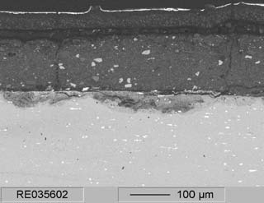
Cross section of surface layer structure of leaf gilded spire from Bronnbach

Slide 18
Hustota energie : 0,1 Jcm-2 Hustota energie: 0,2 Jcm-2
Mechanické čištění
(left) Microscopy, SEM. (centre) Comparison of contaminated and laser cleaned zones. (right) Beginning of thermal influence at the cracks on leaf gold

Slide 19
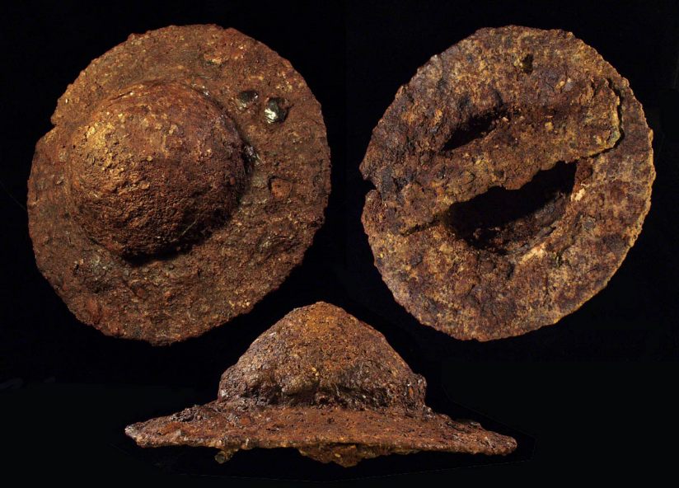
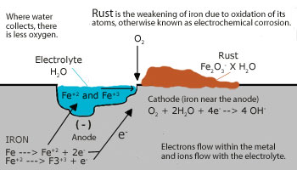
Železo
Římské puklice štítů (4. stol. n. l.)

Slide 20
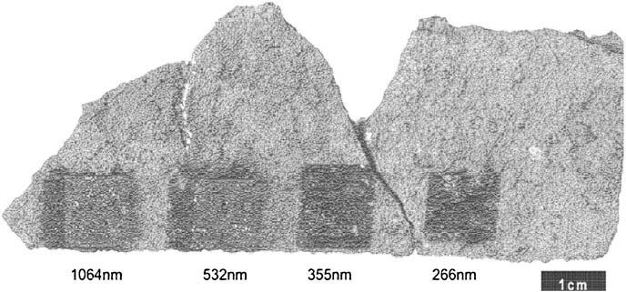
Černání železných fragmentů (římský tábor u Cologne) pro různé vlnové délky Nd:YAG lasersu.

Slide 21
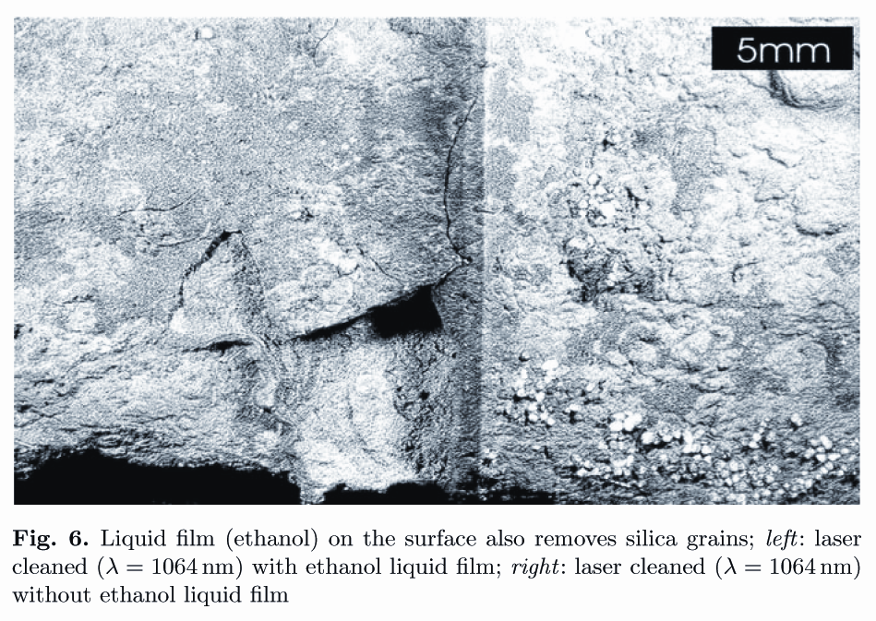

Slide 22
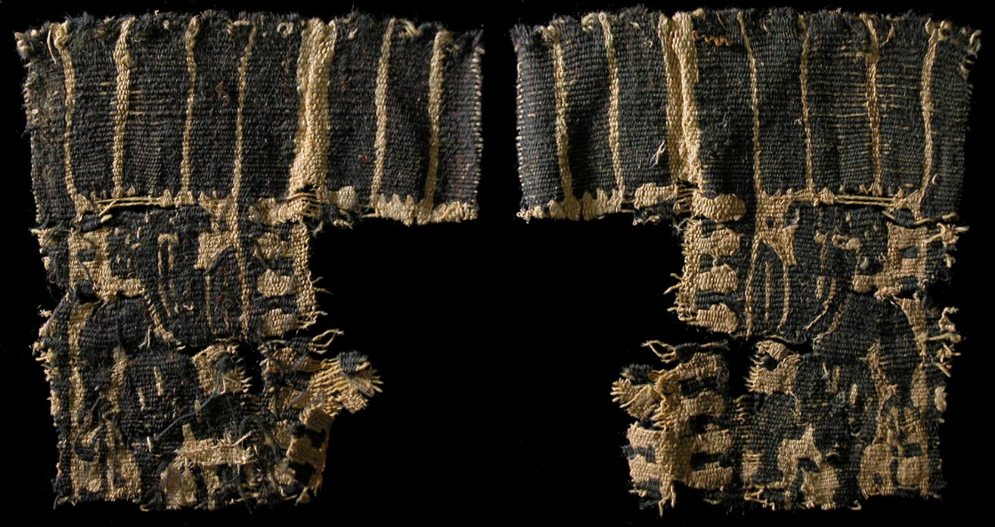
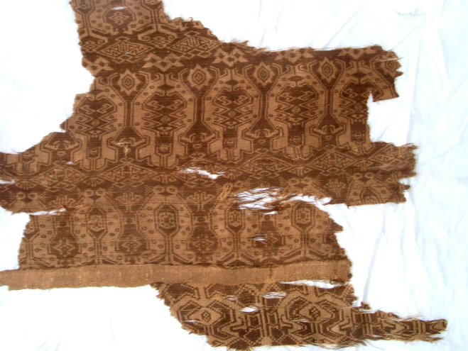
Textilie
Čínské hedvábí, cca 2400 let staré
Koptská textilie, 5.-7. stol.

Slide 23
Působení laseru na textilie na bázi celulózy
Horní řada (zleva doprava): 10 pulsů o 1400 mJ/cm2, 50 pulsů o1400 mJ/cm2, 200 pulsů o 1400 mJ/cm2, 500 pulsů o 1400 mJ/cm2.
Střední řada (zleva doprava): 10 pulsů o 1000 mJ/cm2, 50 pulsů o 1000 mJ/cm2, 200 pulsů o 1000 mJ/cm2, 500 pulsů o 1000 mJ/cm2.
Dolní řádek (zleva doprava): 2000 pulsů o 80 mJ/cm2; 3000 pulsů o 80 mJ/cm2, 4000 pulsů o 80 mJ/cm2, 5000 pulsů o 80 mJ/cm2.

Slide 24
Bavlněná vlákna po 3 pulsech o 1400 mJ/cm2.
Bavlněná vlákna po 500 pulsech o 40 mJ/cm2.
Bavlněná vlákna po 200 pulsech o 320 mJ/cm2.
Excimer KrF 248 nm

Slide 25
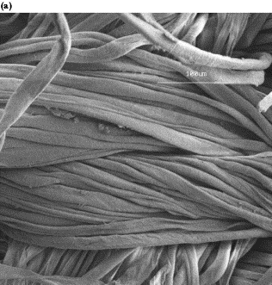
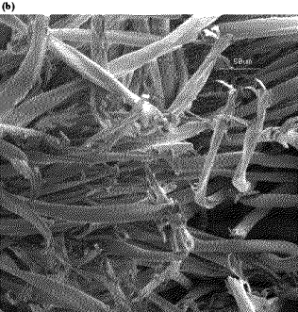
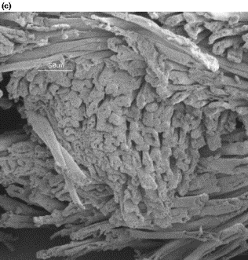
Celulózová vlákna
Mikrosnímek (elektronový mikroskop) povrchu bílé bavlny: a) před ozářením; b) po 100 pulsech, 1064 nm, 3.7 J/cm²; c) po 100 pulsech, 266 nm, 0.5 J/cm².

Slide 26
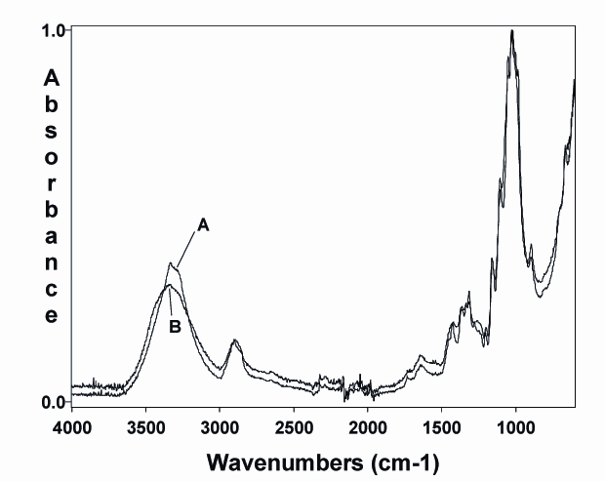
SEM laserem (CO2) ozářeného lnu
FTIR-ATR spectra lnu:
A) původní, B) po ozáření CO2 laserem

Slide 27
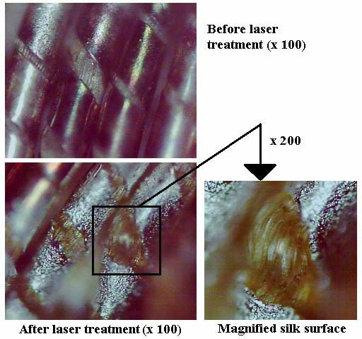
Kombinované textilie
Povrch stříbra a hedvábí po působení laseru 532 nm.
Povrch stříbra a hedvábí před a po působení laseru 1064 nm.
Povrch stříbra a hedvábí po působení laseru 266 nm.

Slide 28
Brokát
Jezdecký oblek (18. stol.)
Čištěná plocha

Slide 29
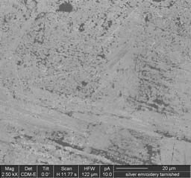
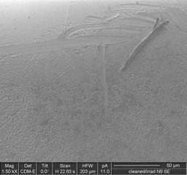
Povrch zmatnělé stříbrné nitě před ozářením laserem
Stříbrná nit po ozáření laserem

Slide 30
Povrch stříbrné nitě před a po ozáření laserem 532 nm s fluencí 0.6 J/cm⁻²

Slide 31
Stříbrná nit z jezdeckého obleku před (vlevo) a po (vpravo) laserovém čištění při 532 nm s 2 J/cm⁻²

Slide 32
Pergamen
Kollagen – hlavní složka pergamenu (simulace).

Slide 33
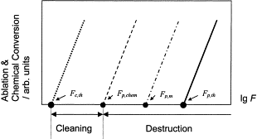
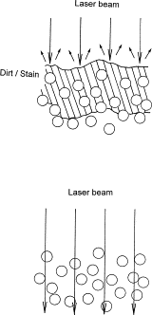
Schéma parametrů laserového čištění pro pergamen (a také papír). Chemická konverze / ablace vs. lg (fluence):
Prahy fluence laseru pro ablaci konaminantů (proces čištění) (F_{c,th}) a ablace (F_{p,th}), morfologických změn (F_{p,m}, e.g. tavení), a nevratné chemické změny (F_{p,chem}) pergamenu. Rozpětí fluencí pro nedestruktivní čištění leží mezi F_{c,th} a F_{p,chem}. F_{p,chem} se může shodovat s F_{p,m} a F_{p,th}.
Modelové schéma UV čištění pergamenu a papíru:
během ablace cizorodého materiálu (nečistoty, skvrny) z povrchové vrstvy.
po čištění.
Použití fluence pod ablační substrátu dovoluje „etch-stop“ a zachování materiálu.

Slide 34
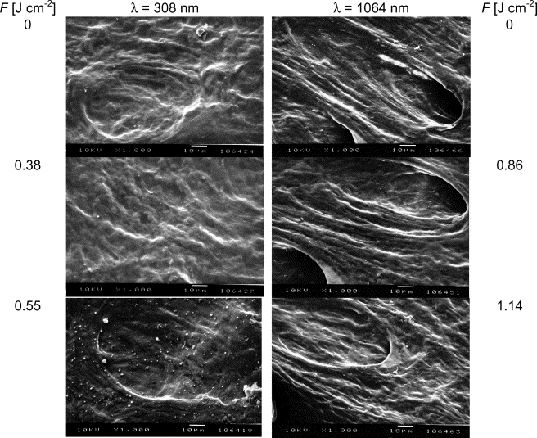
Elektronová micrografie recentního pergamenu.pro lasery λ = 308 nm a λ = 1064 nm.

Slide 35
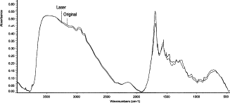
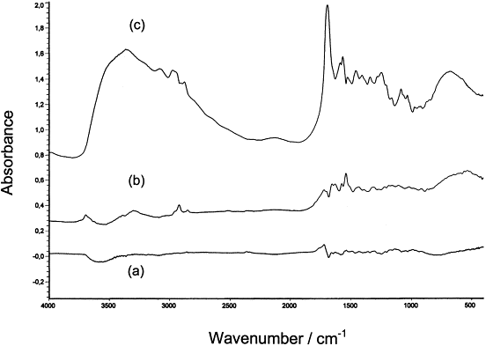
DRIFT (difusní reflectanční infračervená FT spectroskopie) starého pergamenu před a po ozáření laserem 0.38 J cm^{–2}, λ = 308 nm.
DRIFT (difusní reflectanční infračervená FT spectroskopie) spektra pergamenu (c) a příslušné změny působením laseru 308 nm a F=0.4 J/cm² (a), F=0.8 J/cm² (b).

Slide 36
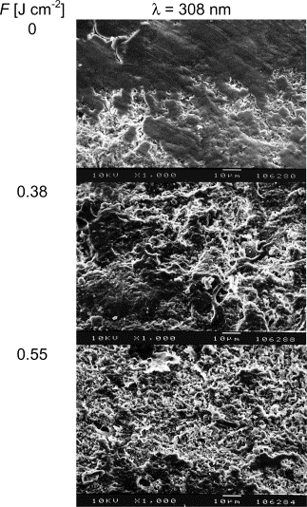
Staré pergameny mohou být čištěny bez patrného poškození, pokud je fluence laseru pod ablační mezí, jejíž hodnota závisí na charakteru materiálu (pro starý pergamen 0.38 J cm^{–2} ).
Laserem indukovaná autoxidace pergamenu se objevuje až spolu s morfologickými změnami, nad prahem destrukce (tavení a odpařování materiálu). Stáří pergamenu značně ovlivňuje práh destrukce, nelze proto při volbě parametrů laseru používat experimentální data pro recentní materiál.
Působení laseru na starý kolagen vede ke konformačním změnám, tj. k okrouhlým sférickým povrchovým útvarům při fluencích menší než ablační práh. Navíc, významný podíl želatiny ve starém pergamenu se odpaří při nižších fluencích než intaktní fibrilární kolagenní matrice.
Electron micrographs of ancient parchment .Laser treatment at λ = 308 nm.

Slide 37
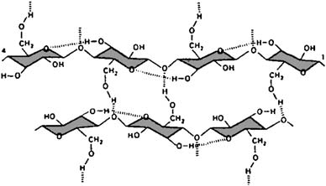
Papír
Celulóza.
Left : struktura celulózy s vodíkovými můstky.
Right : fibrily papíru (SEM).

Slide 38
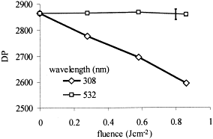
1. “ochmýření” povrchu papíru způsobené razantnímu vypuzení částic, ležících mezi fibrózní struktuře která vede k „naježení“ vláken.
2. “tenčení” tloušťky papíru v důsledku odablatování materiálu.
3. “zuhelnatění” nebo “karbonizace” papíru důsledku laserového zháření.
4. “žloutnutí” nebo diskolorace povrchu papíru.
Bezprostřední vliv záření excimerového (308 nm) a Nd:YAG (532 nm) laseru pro různé fluence na stupeň polymerace (degree of polymerizatio, DP) celulózy (Whatman).

Slide 39
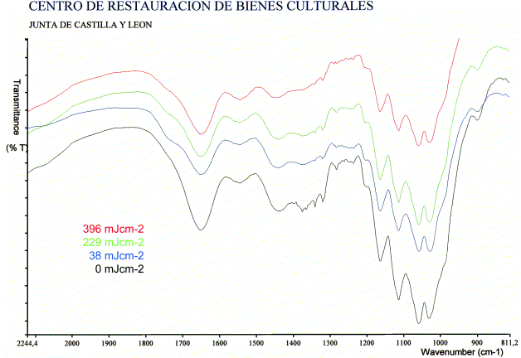
Papír vykazující oxiudaci v důsledku laserového záření.

Slide 40
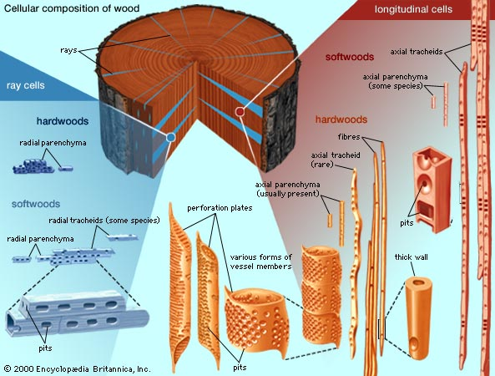
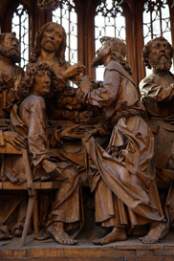
Dřevo

Slide 41
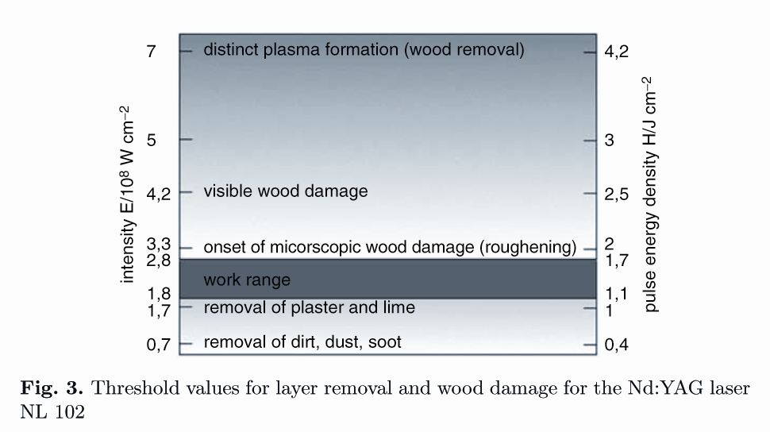

Slide 42
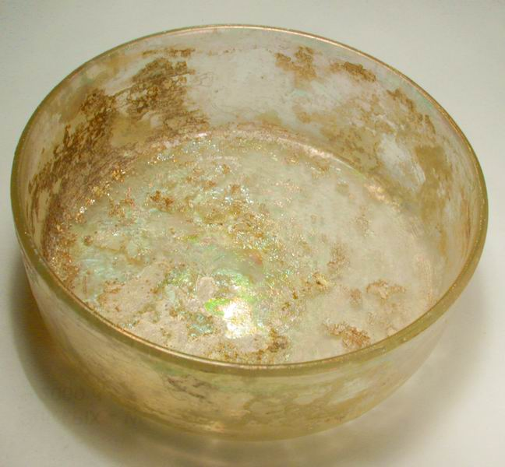

Sklo
Římská říše, cca 2. stol. n. l.

Slide 43
Původní sklo z katedrály v Erfurtu se silnou korozní krustou; čištění probíhalo v levé části
Sklo nečištěné (SEM průřezu)
Sklo chemicky čištěné, pasta s uhličitanem amonným (SEM průřezu)
Sklo čištěné laserem: vlevo s 0.75 J/cm2 a 50 pulsy; vpravo s 2.0 J/cm2 a 200 pulses (SEM průřezu)

Slide 44


Kalcifikované tkáně

Slide 45


LIBS
Lineární sken poměru obsahů Mg a Ca. Rostoucí obsah Mg jasně identifikuje části zubu zasažené kazem.

Slide 46
Nd:YAG, Er:YAG, a CO2 laserem ozářená sklovina: SEM images, (b) depth profiles, and (c) 3D images. Note that the depth scale in (b) of Er:YAG is 10 times larger.

Slide 47

SR-FTIR spektra kravské zubní skloviny z ablačního kráteru vytvořeného (free-running) Er:YAG laserem (200 J/cm2) s (šedá čára) a bez (černá čára) vrstvičkou vody.
Ablace kosti (——), dentinu (– – –) a cementu (——): hloubka kráteru na puls (m) versus fluence na puls (J/cm2) pro frekvence 5 a 10 Hz. (a) 1 Hz, 100 s (100 pulsů); (b) 5 Hz, 100 s (500 pulsů); (c) 10 Hz, 50 s (500 pulsů).

Slide 48



Slide 49


Laky
Malba na dřevě, 21.dynastie. Mumie z Bab el-Gasus (darované caru Alexandru III v roce 1893). Přítomen lak původní i recentní.
Viola, recent

Slide 50


dammara
mastix
Laky jsou obvykle tetracyklické nebo pentacyklické organické látky s karbonylovou nebo hydroxylovou skupinou. UV záření je některými funkčními skupinami laků a jejich deradačních produktů silně absorbováno a pokud ablace produkuje reaktivní radikály a ionty může docházet k fotooxidaci. Chemické rozdíly byly zjištěny mezi damarou a mastixem při ozařování vlnovou délkou 248nm, protože damara vykazuje při 248 nm mnohem slabší absorpci než mastix. Může docházet i k depolymerizaci nebo zesíťování (cross-linking). Ukazuje se, že odstranění 10–15 μm z degradované povrchové vrstvy laku nezpůsobí žádné poškození zbylého filmu.

Slide 51



Slide 52



Slide 53


Slide 54
Pigmenty
Přítomnost barviva zvyšuje účinek ablace v UV oblasti, a změny absorpčních charakteristik a termického chování laserového procesu vedou často ke změně zbarvení čištěného objektu. To musíme vzít v úvahu, používáme-li laserovou desorpci jako metodu čištění.

Slide 55


Olovnaté pigmenty

Slide 56



Olovnatá běloba
(Lead white, basic lead carbonate)
Přímým zahříváním na nižší teploty (nad 700 °C) přechází na žlutý massikot (lead monoxide, PbO). Působení Nd:YAG laseru bylo pozorováno dočasné zčernání, trvání barevné změny úzce souviselo s množstvím energie dodané laserem (několik hodin až dní). Např. 1 puls s fluencí 300 mJ/cm² způsobil vznik našedlé skvrny, která vymizela za 6–8 h.
Laserem indukovaná discolorace olovnaté běloby.
V horní řadě (a) jsou stopy těsně po ozáření laserem, v dolní řadě (c) stopy den po ozáření, ve střední (b) stopy den po ozáření v přítomnosti vyšší koncentrace kyslíku.

Slide 57

STEM neozářené (a, b, c) a laserem ozářené (d, e, f) olovnaté běloby (2PbCO₃ Pb(OH)₂) zvětšení ×5 (a, d), ×15 (b, e) a ×50 (c, f) tis. Oba povrchy jsou velmi podobné, bez zjevných rozdílů.

Slide 58


Massikot
(PbO) má velmi vysokou teplotu rozkladu (nad 1 000 °C). Laserové záření způsobilo definitivní a radikální zčernání povrchu. Vysvětlením může být redukce PbO na kovové olovo.
Laserem indukovaná discolorace massikotu.
Vlevo: stopy bezprostředně po ozáření
Vpravo: stopy den po ozáření v přítomnosti vyšší koncentrace kyslíku.

Slide 59

STEM neozářeného (a, b, c) a laserem ozářeného (d, e, f) massikotu (PbO), zvětšení: ×10 (a, d), ×30 (b, e) a ×50 (c, f) tis. Útvary na (e a f) jsou s největší pravděpodobností globuly Pb.

Slide 60

Mechanismus diskolorace
Laserovou ablací se nad povrchem vytváří plazma, způsobující lokální úbytek kyslíku (a). Vznikají příznivé podmínky pro rozklad PbO na prvky. (b). Po odeznění pulsu a rozptýlení plazmatu může zpětná oxidace vést k opětovnému zabarvení (c).

Slide 61


Suřík
minium (Red lead, lead tetra-oxide) je světle červený pigment, který lze připravit zahříváním (za určitých podmínek) olovnaté běloby (PbCO₃). Je to velmi toxický pigment, vhodný hlavně pro olejomalby, ve vodových barvách a freskách má tendenci tmavnout. Přímé zahřívání vede k jeho přeměně na žlutý massikot. Působení laseru vede ke vzniku černé povrchové vrstvičky, podobně jako u olovnaté běloby, ale pomaleji.

Slide 62
Ostatní olovnaté pigmenty
Lead chromate nebo red chrome (Pb(OH)2 · PbCrO4)2
pod zářením 248 nm lead chromate od 0.25 J/cm2 černá, nad 0.375 J/cm2 jsou částice pigmentu odstraněny
Naples yellow (BiVO4, Pb(SbO3)2 or Pb(SbO4)2)
(lead antimonate) discoloration je nejzjevnější při 355 nm a změna barvy (redukce) je důsledkem fotochemické reakce
Chrome yellow (PbCrO4)
redukce podobně jako u Neapolské žluti. Při 1064 nm pigment reaguje jen slabě, zatímco působením 248 nm zčerná.

Slide 63


Železnaté pigmenty

Slide 64

Žlutý okr (hlavně FeOOH) a přírodní siena (goethit, FeOOH) mají podobné vlastnosti: zahříváním přecházejí na hematit (Fe₂O₃ ), který má charakteristickou tmavě červenou barvu. Důsledkem působení laseru (po 2 až 3 pulsech 300 mJ/cm²) je pouze mírné ztmavnutí.
Pálená siena (hematit, Fe₂O₃) má velmi vysokou teplotu rozkladu (přes 1 500 °C) a žíhání vede pouze k přechodnému ztmavnutí. Působení laseru vedlo k mírnému ztmavnutí (po 3 pulsech 300 mJ/cm²).

Slide 65


Měďnaté pigmenty

Slide 66



Malachit (bazický uhličitan měďnatý, CuCO₃·Cu(OH)₂) je považován za středně stabilní a stálý pigment. Nebývá ovlivněn silným světlem a teoreticky se očekává zčernání v kontaktu s pigmenty obsahujícími síru nebo vlivem atmosféry. Původně světle zelená barva začíná tmavnout při teplotách nad 200 °C, přechází na žlutou/nazelenalou (při 300 °C) a nakonec zčerná (nad 600 °C). Ozářením Nd:YAG laserem malachit tmavne, ale potřebuje víc než 10 pulsů aby zčernal. Tmavý prášek je tvořen hlavně Cu₂CO₃(OH)₂ , zatímco černý hlavně CuO. Po ozáření mění nastálo barvu, uhličitan a hydroxid se mění na černý CuO, který je zřejmě zodpovědný za změnu barvy. Barevná změna malachitu může být také důsledkem změny na tenorit (CuO) a kuprit (Cu2O).
Verdigris (Cu(C₂H₃O₂)₂H₂O) nevykazuje žádnou barevnou změnu působením laseru. Zvyšování fluence i počtu pulsů vede spíše ke štěpení pigmentu než k diskoloraci.

Slide 67
Rumělka
(vermilion, mercuric sulphide) se v přírodě vyskytuje jako cinnabarit. Je stabilní vůči alkáliím i většině kyselin, nereaguje s ostatními pigmenty, ale různě se mění působením světla.
Tmavnutí rumělky je světlem indukovaný jev, kdy červený hexagonální cinnabarit (α-HgS) je transformován na metastabilní černý metacinnabarit (α’-HgS) . Na rychlost této transformaci mají vliv velikost částic, vlhkost, druh pojiva a především doba expozice.
Působení tepla vykazuje přechodnou změnu na tmavě červeno-fialovou mezi 200 a 350 °C a stálou do černa při teplotách nad 356 °C. Červeno-fialový produkt je stále α-HgS, zatímco černý α’-HgS. Naopak, laseru vystavené vzorky se kompletně zbarvily do černa s kovovým vzhledem. Jde patrně o důsledek vzniku černého Hg2S.
Rumělka je velmi citlivá na infračervené záření i když jsou použité fluence velmi malé (50–100 mJ cm^{–2}). Discolorace je velmi zřetelná a stálá, v produktu jsou zastoupeny redukované stavy Hg₂S a kovová Hg. Dříve se předpokládala hypotéza o polymorní transformaci červeného hexagonálního cinnabaritu, a-HgS, na černý kubický meta-cinnabarit, a'HgS – ta se nepotvrdila.

Slide 68



STEM ozářené (a, b) a laserem neozářené (c, d) rumělky (HgS) zvětšení ×20 (a, c) a ×50 (b, d) tis.
Při laserové ablaci se nemění tvar krystalu – to ukazuje že nedochází k transformaci červeného hexagonálního HgS na černý kubický HgS. Za podmínek laserové ablace intenzívní tepelná změna a nedostatek kyslíku v důsledku vzniku plazmatu, je HgS rozkládán, síra se uvolňuje a redukuje se elementární Hg.

Slide 69

Vliv Nd:YAG záření na suřík (a); olovnatou bělobu (b); masikot (c) a rumělku (d);
Nahoře: stopy laseru bezprostředně po ozáření (2 pulsy 300 mJ)
Dole: stopy laseru po 1 týdnu

Slide 70


Ostatní pigmenty
Zinková běloba (ZnO)
Pozorováno zešednutí vlivem laserového záření, nejspíš v důsledku redukce ZnO na Zn. Diskolorace se mění zpět na bílou za týden. Pro fluenci 0.6 J/cm2 (at 1064 nm) je popsána diskolorace na hnědo/šedou.
Titanová běloba (TiO2)
Barva pigmentu přechází na modrošedou pro 0.6 J/cm2
(at 1064 nm). Discolorace může být způsobena buď zvětšením částic pigmentu nebo rozkladem oxidů.

Slide 71


Sádra
(White gypsum, CaSO4 ·2H2O) je velmi stabilní, pod hodnotou fluence pod 3 J/cm2 nevykazuje žádné chromatické nebo morfologické
změny.
Dehydration of the gypsum function of the temperature

Slide 72




Organické pigmenty
Mořenový lak (Al-Ca komplexní sůl alizarinu)
Působením laserového záření se barva mění působením laserového záření z červené na bílou. Tato diskolorace byla pozorována pro všechny vlnové délky Nd: YAG laseru kromě 1064 nm kde byl práh vyšší. Chemické vysvětlení tohoto jevu chybí.
Kurkumin (C21H20O6)
Zůstává prakticky nezměněn pod UV laserovým zářením (248 nm) pro nízké fluence (0.11 J/cm2). Pro vyšší fluence, (0.4 J/cm2) vykazuje pigment slabou diskoloraci.

Slide 73



Mikroorganismy

Slide 74
Likvidace mikroorganismů
Epifluorescenční obrázky bakteriálních kolonií v biofilmech
(po obarvení 0.01% akridinovou oranží).
sklo neozářené;
sklo 10min ozářené fluencí 0.05J/cm2;
sklo 10min ozářené fluencí 0.1J/cm2;
titan neozářený;
titan 10-min irradiated with fluence 0.05 J/cm2;
titan 10-min irradiated with fluence 0.1 J/cm2.

Slide 75



Filamenty Fusarium oxysporum na papíru. SEM. 124x
Vlákna papíru po čištění barvivovým laserem. Zabarvení sice nezmizelo, plísňové filamenty však ano, jsou patrné l 5–10 μm dírky, kudy pronikaly do papíru. SEM. 124x

Slide 76



Penicillium notatum. Spóry na papíru (SEM), 232x
Vlákna papíru po odstranění spór Penicillium notatum pomocí Nd: YAG laseru. Vlákna jsou téměř identická s vlákny původního papíru. SEM. 216x

Slide 77
SEM views of Scops owl eggshell surface. The cuticle in this sample appears to have been invaded by fungal hyphae.

Slide 78
Využití chemických látek při laserovém čištění
= látky přidávané jako matrice, účastnící se na čištění využitím laserového plazmatu.
Pozor! Tyto látky mohou mít vliv nejen na průběh ablace, ale také dlouhodobější následky. Rozpouštědla a kyseliny mohou poškozovat fragilní substráty, a zbytky matrice nebo zbytků po čištění mohou mít dlouhodobý škodlivý efekt.

Slide 79

Kapaliny (rozpouštědla a slabé kyseliny) mohou usnadnit odstranění skvrn z textilu, pergamenu a papíru. Mechanismy jsou různé, včetně odpaření (steaming) a laserem indukované disperze v kapalině i plynné fázi, a zvýšení reaktivity v kapalině za zvýšených teplot. (odstranění inkoustu, tuhy a sazí z textilu a papíru pomocí laseru a rozpouštědel a rzi z celulózy použitím laserů a kyseliny šťavelové).
Bavlněná látka s skvrnami od rzi. Skvrna nahoře vlevo, která byla původně kompletním kruhem, byla částečně odstraněna laserem (532 nm) za přítomnosti roztoku kyseliny šťavelové.

Slide 80

Reaktivní plyny jsou užitečné vytvářením určitého typu atmosféry, usnadňující odstranění degradovaných nebo zmatnělé povrchy např. stříbra, podporou elektrochemického narušení matné vrstvy. (ablace těkavých složek a možnost čistit i fragilní povrchy).
Daguerreotypie před a po čištění laserem indukovaným vodíkovým plazmatem.

